Slide 1

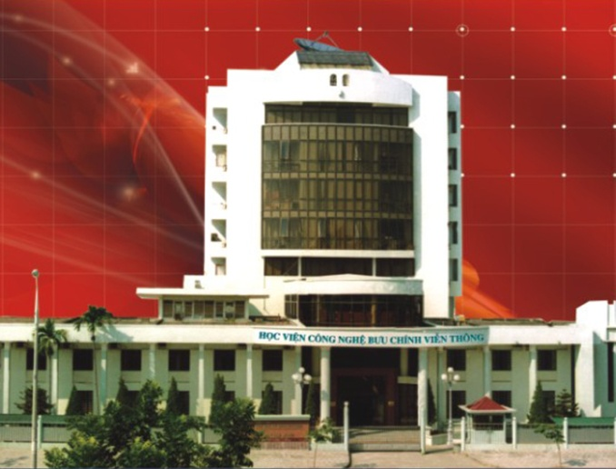
HỌC VIỆN CÔNG NGHỆ BƯU CHÍNH VIỄN THÔNG
KHOA KỸ THUẬT ĐIỆN TỬ I
BÀI GIẢNG MÔN
MẠNG CẢM BIẾN
Giảng viên: ThS. Trần Thị Thanh Thủy
Điện thoại/E-mail: thuyttt@ptit.edu.vn
Học kỳ/Năm biên soạn: Kỳ 1/2023

Slide 2
MẠNG CẢM BIẾN
NỘI DUNG
Chương 1 – Tổng quan về Mạng cảm biến
Chương 2 – Kiến trúc chung Mạng cảm biến
Chương 3 – Kiến trúc khung cơ bản của Mạng cảm biến
Chương 4 – Kiến trúc nút đơn và xây dựng phần mềm hoạt động trên nút đơn
Chương 5 – Ứng dụng Mạng cảm biến trong xây dựng hệ thống Internet of Things (IoT)

Slide 3
CHƯƠNG 3 – KIẾN TRÚC KHUNG CƠ BẢN TRONG MẠNG CẢM BIẾN
NỘI DUNG
Giới thiệu chung
Lớp vật lý
Giao thức điều khiển truy cập môi trường truyền dẫn (MAC)
Giao thức lớp liên kết dữ liệu
Giao thức lớp mạng

Slide 4
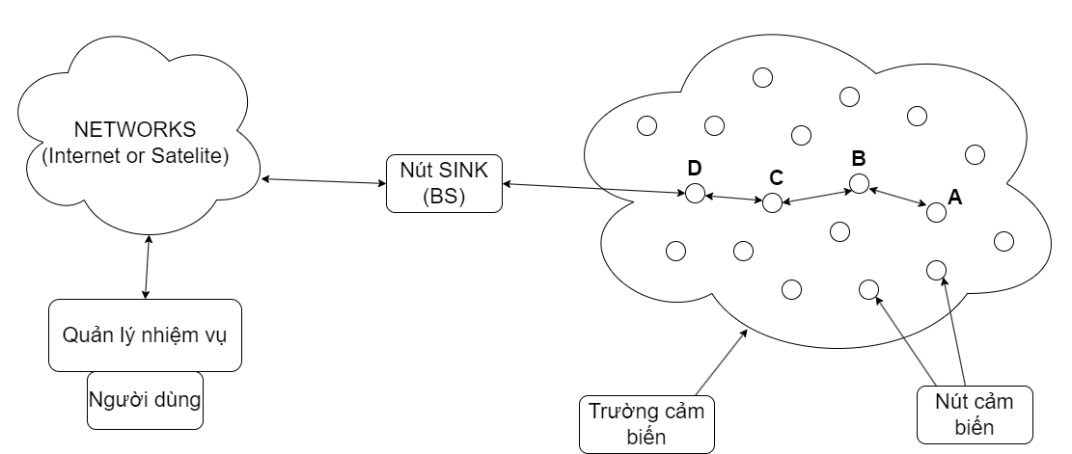
CHƯƠNG 3 – KIẾN TRÚC KHUNG CƠ BẢN TRONG MẠNG CẢM BIẾN
Giới thiệu chung
Hình 3.1 Kiến trúc mạng cảm biến không dây
(Cấu trúc phẳng)

Slide 5
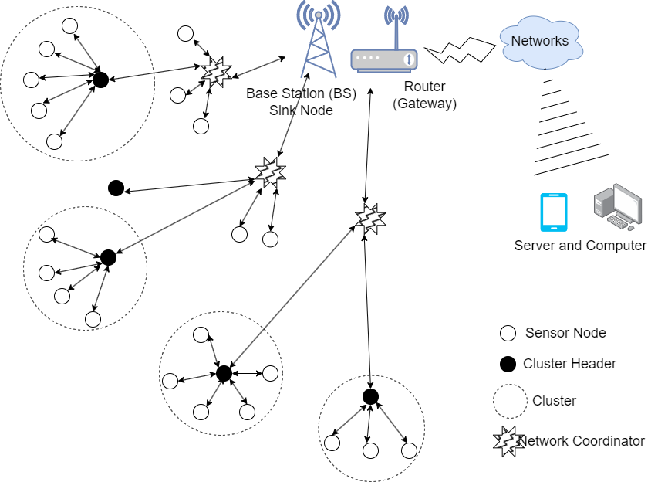
CHƯƠNG 3 – KIẾN TRÚC KHUNG CƠ BẢN TRONG MẠNG CẢM BIẾN
Giới thiệu chung
Hình 3.2 Kiến trúc mạng cảm biến không dây

Slide 6
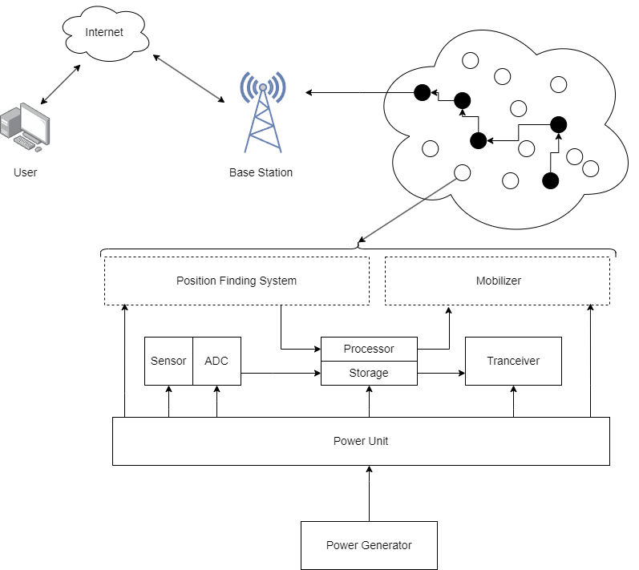
CHƯƠNG 3 – KIẾN TRÚC KHUNG CƠ BẢN TRONG MẠNG CẢM BIẾN
Giới thiệu chung
Hình 3.3 Mô hình mạng cảm biến không dây chi tiết

Slide 7
CHƯƠNG 3 – KIẾN TRÚC KHUNG CƠ BẢN TRONG MẠNG CẢM BIẾN
Giới thiệu chung
Mỗi nút cảm biến trong mạng có nhiệm vụ cảm nhận, quan sát môi trường xung quanh, theo dõi hay xác định các mục tiêu cố định hay di động, thu thập thông tin và xử lý thông tin.
Sau đó, định tuyến thông tin về trạm thu phát để chuyển tới người dùng thông qua mạng viễn thông (Internet) hoặc sink sẽ gửi yêu cầu định tuyến đến nút cảm biến.
Tất cả các nút cảm biến được theo dõi và giảm sát bởi nút gốc hay trạm thu phát .
Trạm này có bộ xử lý, khả năng lưu trữ và năng lượng lớn đảm nhận chức năng dữ liệu từ các nút cảm biến, xử lý, phân tích dữ liệu và đưa ra các kết luận về môi trường đang theo dõi.

Slide 8
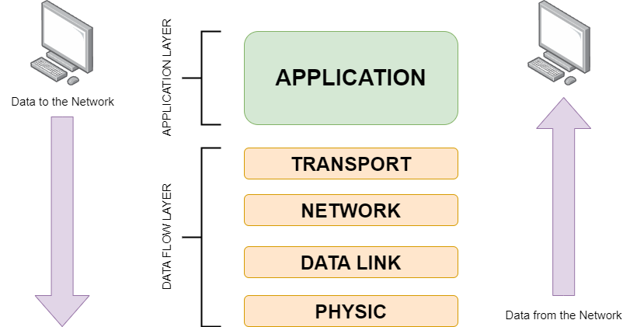
CHƯƠNG 3 – KIẾN TRÚC KHUNG CƠ BẢN TRONG MẠNG CẢM BIẾN
Giới thiệu chung
Tiến trình truyền thông
Hình 3.4 Quá trình truyền tin của mô hình TCP/IP

Slide 9
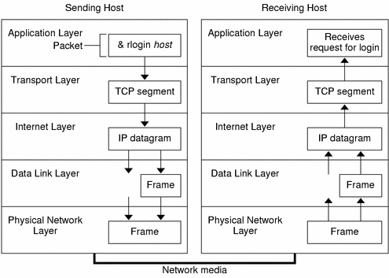
CHƯƠNG 3 – KIẾN TRÚC KHUNG CƠ BẢN TRONG MẠNG CẢM BIẾN
Giới thiệu chung
Hình 3.5 Quá trình truyền tin tách lớp

Slide 10
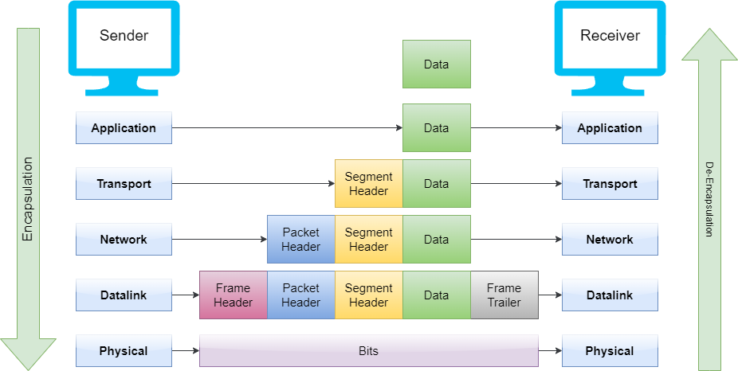
CHƯƠNG 3 – KIẾN TRÚC KHUNG CƠ BẢN TRONG MẠNG CẢM BIẾN
Giới thiệu chung
Hình 3.6 Quá trình truyền tin chi tiết từng lớp

Slide 11
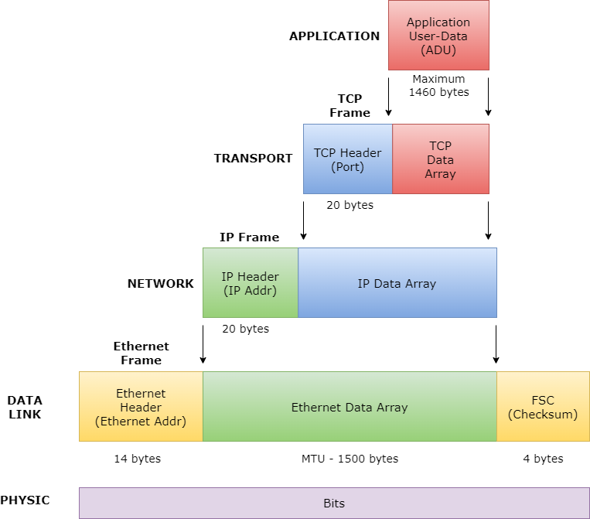
CHƯƠNG 3 – KIẾN TRÚC KHUNG CƠ BẢN TRONG MẠNG CẢM BIẾN
Giới thiệu chung
Hình 3.7 Ví dụ quá trình truyền tin của một số giao thức

Slide 12
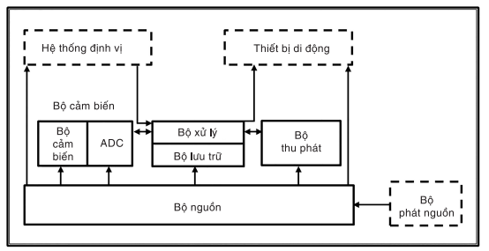
CHƯƠNG 3 – KIẾN TRÚC KHUNG CƠ BẢN TRONG MẠNG CẢM BIẾN
Lớp vật lý
Cấu tạo, thành phần vật lý (phần cứng) của mạng cảm biến (hình 3.1; 3.2 và 3.3).
Cấu tạo, thành phần vật lý (phần cứng) của nút cảm biến (hình 3.8).
Hình 3.8 Các thành phần của nút cảm biến

Slide 13
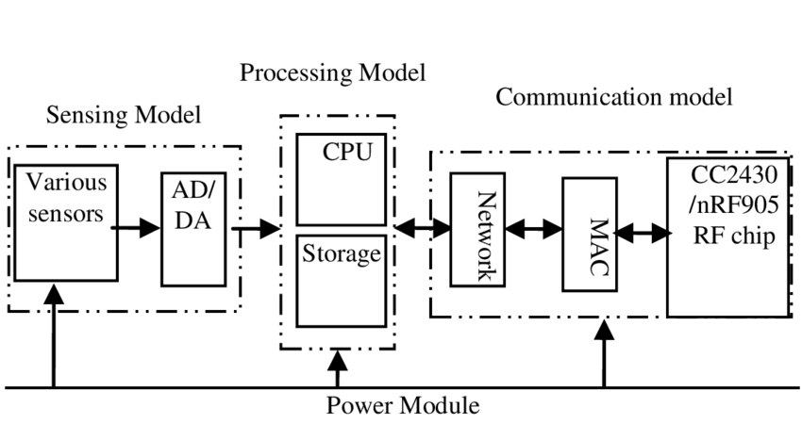
CHƯƠNG 3 – KIẾN TRÚC KHUNG CƠ BẢN TRONG MẠNG CẢM BIẾN
Lớp vật lý
Quá trình xử lý trong một nút
Hình 3.9 Quá trình xử lý tín hiệu trong nút

Slide 14
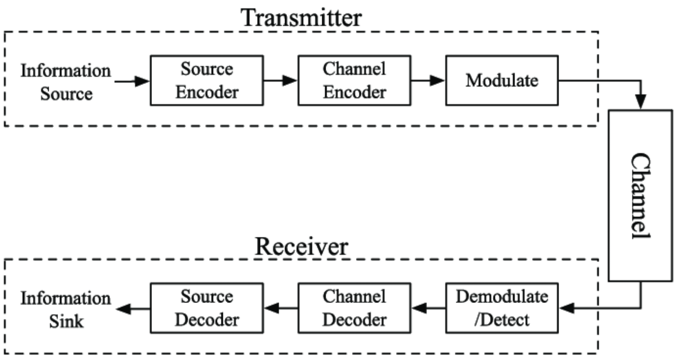
CHƯƠNG 3 – KIẾN TRÚC KHUNG CƠ BẢN TRONG MẠNG CẢM BIẾN
Lớp vật lý
Quá trình xử lý tín hiệu khi truyền thông
Hình 3.10 Quá trình xử lý tín hiệu truyền thông

Slide 15
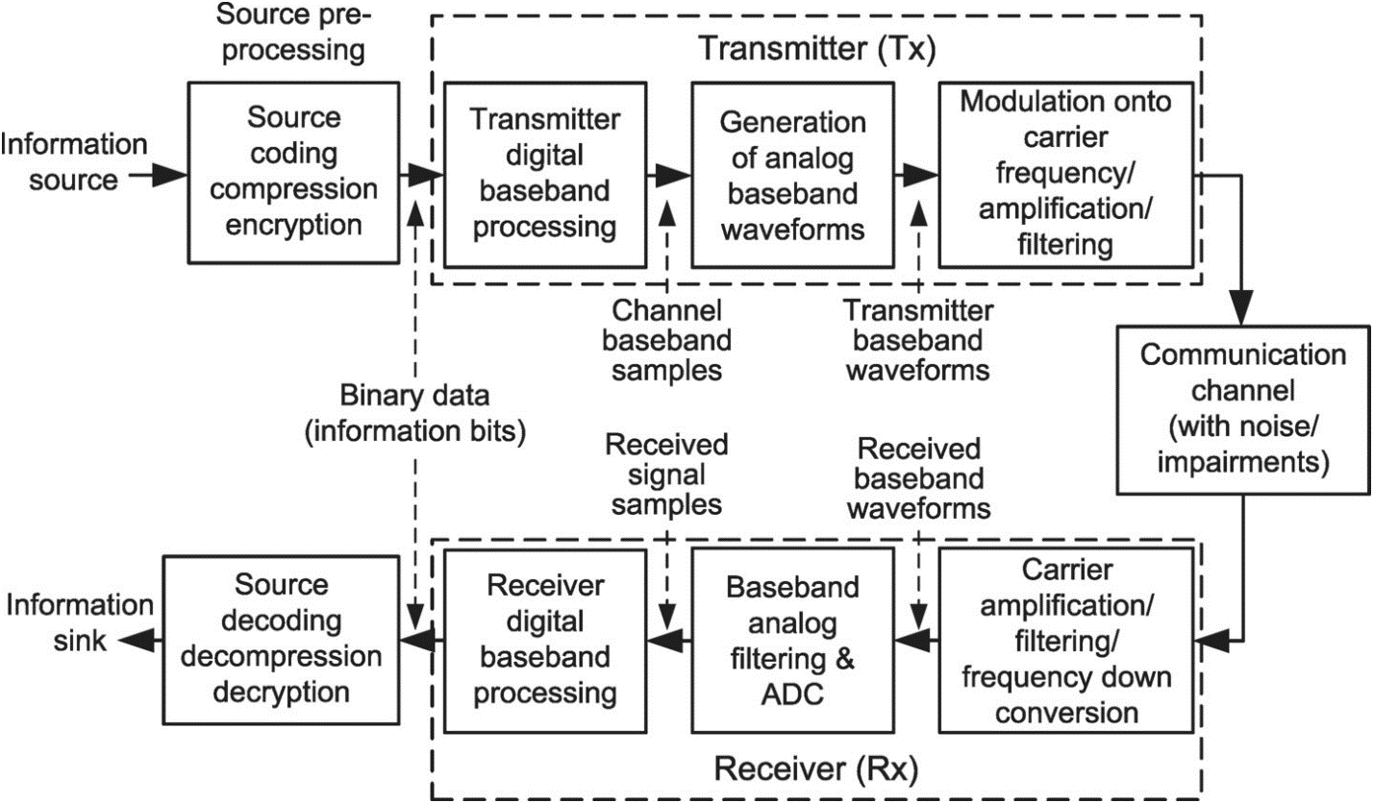
CHƯƠNG 3 – KIẾN TRÚC KHUNG CƠ BẢN TRONG MẠNG CẢM BIẾN
Lớp vật lý
Quá trình xử lý tín hiệu khi truyền thông
Hình 3.11 Quá trình xử lý tín hiệu truyền thông chi tiết

Slide 16
CHƯƠNG 3 – KIẾN TRÚC KHUNG CƠ BẢN TRONG MẠNG CẢM BIẾN
Lớp vật lý
Chức năng của lớp vật lý:
Chuẩn hóa dữ liệu – định dạng dữ liệu phù hợp với môi trường truyền dẫn: cách biểu diễn dữ liệu thành bit (ADC, mã hóa nguồn); tốc độ và đồng bộ dữ liệu.
Điều chế, mã hóa dữ liệu hay mã hóa kênh.
Lựa chọn tần số, phát tần số sóng mang.
Truyền dữ liệu đảm bảo rằng dữ liệu được truyền qua môi trường 1 cách chính xác và đáng tin cậy.
Chuẩn giao diện vật lý.
WSN truyền qua môi vô tuyến

Slide 17
CHƯƠNG 3 – KIẾN TRÚC KHUNG CƠ BẢN TRONG MẠNG CẢM BIẾN
Lớp vật lý
Cơ sở thông tin và kênh vô tuyến
Kiến trúc chung của các bộ thu phát là khối đầu vào tần số vô tuyến RF và khối xử lý băng gốc; đầu ra là tín hiệu cần truyền đi.
Đầu vào tần số vô tuyến thực hiện xử lý tín hiệu tương tự trong dải tần số vô tuyến hiện tại.
Bộ xử lý băng gốc thực hiện xử lý tất cả các tín hiệu trong miền tần số và liên lạc với bộ xử lý của nút cảm biến hay mạch số khác.
Giữa 2 phần này có một số chuyển đổi tần số trực tiếp hoặc thông qua một/ một vài tần số trung gian (IF).
Ranh giới giữa miền tương tự và số được tạo bởi các bộ biến đổi tương tự số ADC và số tương tự DAC.

Slide 18
CHƯƠNG 3 – KIẾN TRÚC KHUNG CƠ BẢN TRONG MẠNG CẢM BIẾN
Lớp vật lý
Những chú ý khi thiết kế bộ thu phát và lớp vật lý cho WSN:
Một trong những thành phần quan trọng của nút cảm biến đó là bộ nguồn. Bộ nguồn có thể là một số loại pin.
Để các nút có thời gian sống lâu thì bộ nguồn rất quan trọng, nó phải có khả năng nạp điện từ môi trường. Bộ nguồn có thể được hỗ trợ bởi bộ lọc năng lượng như thế bào năng lượng mặt trời.
Tùy thuộc vào những ứng dụng, cùng có những thành phần phụ khác.
Hầu hết các kỹ thuật định tuyến và các nhiệm vụ của cảm biến mạng đòi hỏi phải có kiến thức về vị trí với độ chính xác cao.
Vì vậy, nút cảm biến cần phải có bộ định vị. Thỉng thoảng, bộ di động cần di chuyển các nút cảm biến để thực hiện các nhiệm vụ đã được định sẵn.

Slide 19
CHƯƠNG 3 – KIẾN TRÚC KHUNG CƠ BẢN TRONG MẠNG CẢM BIẾN
Lớp vật lý
Những chú ý khi thiết kế bộ thu phát và lớp vật lý cho WSN:
Tất cả những thành phần phụ cần phải phù hợp với kích cỡ từng module.
Ngoài kích cỡ ra cũng có những ràng buộc khác cho nút cảm biến như:
Tiêu thu năng lượng cực kỳ thấp,
Thích nghi với môi trường,
Hoạt động ở mật độ cao,
Chi phí thấp và có thể tự hoạt động mà không cần giám sát.

Slide 20
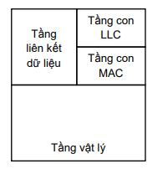
CHƯƠNG 3 – KIẾN TRÚC KHUNG CƠ BẢN TRONG MẠNG CẢM BIẾN
Giao thức điều khiển truy cập môi trường truyền dẫn (MAC)
Hình 3.12 Tầng vật lý và liên kết dữ liệu

Slide 21
CHƯƠNG 3 – KIẾN TRÚC KHUNG CƠ BẢN TRONG MẠNG CẢM BIẾN
Giao thức điều khiển truy cập môi trường truyền dẫn (MAC)
Chức năng của lớp liên kết dữ liệu:
Lớp điều khiển liên kết logic LLC
Phân khung
Điều khiển đồng bộ
Quản lý kết nối
Điều khiển lỗi
Lớp điều khiển truy nhập môi trường truyền dẫn MAC
Điều khiển truy cập phương tiện
Định địa chỉ vật lý
Điều khiển luồng

Slide 22
CHƯƠNG 3 – KIẾN TRÚC KHUNG CƠ BẢN TRONG MẠNG CẢM BIẾN
Giao thức điều khiển truy cập môi trường truyền dẫn (MAC)
Cơ sở của giao thức MAC
Lớp MAC được xem là 1 lớp con của lớp liên kết dữ liệu.
WSN là loại mạng đặc biệt với số lượng lớn nút cảm biến được trang bị bộ xử lý, thành phần cảm biến và quản lý sóng vô tuyến.
Các nút cảm biến cộng tác với nhau để hoàn thành nhiệm vụ chung.
Giao thức điều khiển truy nhập môi trường truyền dẫn MAC được phát triển để giúp đỡ mỗi nút quyết định khi nào và làm sao để truy nhập kênh.
Vấn đề này cũng được biết như sư định vị kênh hoặc đa truy nhập.
Những giao thức MAC được sử dụng rộng rãi trong HTTT tế bào hiện đại:
Môi trường hữu tuyến: CSMA/CD…
Môi trường vô tuyến: TDMA, FDMA, CDMA, CSMA/CA…

Slide 23
CHƯƠNG 3 – KIẾN TRÚC KHUNG CƠ BẢN TRONG MẠNG CẢM BIẾN
Giao thức điều khiển truy cập môi trường truyền dẫn (MAC)
Cơ sở của giao thức MAC
Ý tưởng cơ bản của các phương pháp là truy cập trên một kênh dùng chung: kết quả trong sự phối hợp xác suất có điều kiện, không cần cấp phát sẵn kênh truyền.
Xung đột có thể xảy ra trong thời gian thủ tục cạnh tranh trong những hệ thống như vậy.
MCB khác với mạng DL không dây truyền thống 1 vài khía cạnh.
Một là, đa số các nút trong MCB hoạt động dựa trên nguồn điện pin và rất khó nạp điện cho những nguồn pin của tất cả các nút.
Hai là, những nút thường được triển khai trong 1 kiểu cách đặc biệt phi cấu trúc, chúng phải tự tổ chức hình thành 1 mạng truyền thông.

Slide 24
CHƯƠNG 3 – KIẾN TRÚC KHUNG CƠ BẢN TRONG MẠNG CẢM BIẾN
Giao thức điều khiển truy cập môi trường truyền dẫn (MAC)
Cơ sở của giao thức MAC
Ba là, nhiều ud cần phải sử dụng số lượng lớn những nút và mật độ nút sẽ thay đổi tại những địa điểm và thời gian khác nhau và những mạng mật độ thưa lẫn những nút với nhiều lân cận.
Cuối cùng, đa số các lưu thông trong mạng được thúc đẩy bởi những sự kiện cảm ứng, phân bố không đều và rất co cụm.
Tất cả những đặc trưng này cho thấy những giao thức MAC truyền thống không thích hợp cho những WSN nếu không có sự cải tiến.
Xuất hiện các giao thức dựa trên sự cạnh tranh và giao thức dựa trên lịch trình phù hợp với MCB.

Slide 25
CHƯƠNG 3 – KIẾN TRÚC KHUNG CƠ BẢN TRONG MẠNG CẢM BIẾN
Giao thức điều khiển truy cập môi trường truyền dẫn (MAC)
Các giao thức dựa trên sự cạnh tranh
Các giao thức tập trung chủ yếu vào hai số liệu hiệu suất quan trọng: thông lượng và độ trễ (thời gian truyền và nhận gói tin không chính xác).
Cảm biến lắng nghe nhàn rỗi: không có dữ liệu hữu ích từ kênh truyền và tắt các radio khi không có dữ liệu truyền và nhận.
Xử lý xung đột để giảm thiểu sự tiêu hao năng lượng: xảy ra khi hai hay nhiều nút cùng gửi dữ liệu vào cùng một thời điểm dẫn đến nút nhận không nhận được bất kỳ gói tin nào => tiêu hao năng lượng lớn.
Truyền thông (truyền tải dữ liệu) – nguồn tiêu hao năng lượng chính: một nút chỉ được thức khi truyền và nhận dữ liệu.
Mục đích của giao thức MAC là giảm thiểu chi phí này trong khi đảm bảo hiệu quả, tự do xung đột và đáng tin cậy truyền thông các kênh phát sóng không dây.

Slide 26
CHƯƠNG 3 – KIẾN TRÚC KHUNG CƠ BẢN TRONG MẠNG CẢM BIẾN
Giao thức điều khiển truy cập môi trường truyền dẫn (MAC)
Các giao thức dựa trên sự cạnh tranh
Cơ chế CSMA (Carrier Sense Multiple Access)
Mỗi nút cảm biến không dây chia sẻ kênh truyền với các nút trong phạm vi truyền dẫn của nó.
Các giao thức MAC đảm bảo thông tin liên lạc trong môi trường không dây như vậy mà các liên kết truyền thông giữa các nút được thiết lập và kết nối được cung cấp trên toàn mạng.
Việc tiếp cận kênh truyền này nên phối hợp sao cho va chạm được giảm hoặc loại bỏ.
Hầu hết các giao thức MAC đề xuất cho WSN dựa vào 1 phương pháp truy cập môi trường thông thường đã được giới thiệu cho mạng cục bộ không dây WLAN.

Slide 27
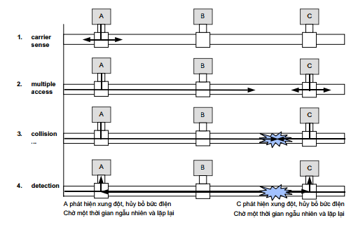
CHƯƠNG 3 – KIẾN TRÚC KHUNG CƠ BẢN TRONG MẠNG CẢM BIẾN
Giao thức điều khiển truy cập môi trường truyền dẫn (MAC)
Các giao thức dựa trên sự cạnh tranh
Cơ chế CSMA (Carrier Sense Multiple Access)
Hình 3.13 Minh họa phương pháp CSMA/CD

Slide 28
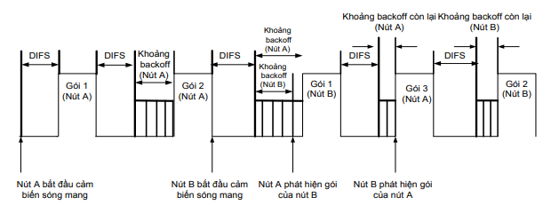
CHƯƠNG 3 – KIẾN TRÚC KHUNG CƠ BẢN TRONG MẠNG CẢM BIẾN
Giao thức điều khiển truy cập môi trường truyền dẫn (MAC)
Các giao thức dựa trên sự cạnh tranh
Cơ chế CSMA (Carrier Sense Multiple Access)
Hình 3.14 Truyền dẫn nhiều gói sử dụng CSMA/CA (nhiều nút)

Slide 29
CHƯƠNG 3 – KIẾN TRÚC KHUNG CƠ BẢN TRONG MẠNG CẢM BIẾN
Giao thức điều khiển truy cập môi trường truyền dẫn (MAC)
Các giao thức dựa trên sự cạnh tranh
Cơ chế CSMA (Carrier Sense Multiple Access)
Ưu điểm:
Đơn giản, dễ thực hiện, không yêu cầu phức tạp cao trong việc đồng bộ hóa và quản lý.
Nhược điểm:
Xung đột: môi trường nhiều thiết bị dụng CSMA, khả năng xảy ra xung đột, làm giảm hiệu suất mạng và kéo dài thời gian truyền dẫn.
Độ trễ biến đổi: làm tăng độ trễ trong việc truyền dẫn.
Phân tán thời gian không đều: các thiết bị phát hiện tín hiệu trên kênh không đồng thời, dẫn đến sự phân tán thời gian và khả năng truy cập chậm hơn cho các thiết bị ở xa trung tâm.

Slide 30
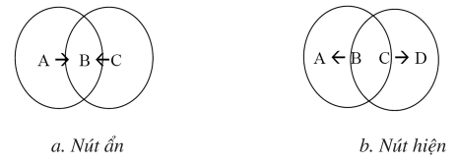
CHƯƠNG 3 – KIẾN TRÚC KHUNG CƠ BẢN TRONG MẠNG CẢM BIẾN
Giao thức điều khiển truy cập môi trường truyền dẫn (MAC)
Các giao thức dựa trên sự cạnh tranh
Cảnh báo xung đột (MACA)
CSMA truyền thống không cảnh báo được miền xung đột và không hiệu quả trong mạng không dây do 2 vấn đề:
Vấn đề nút ẩn: Ở đây nút ẩn A truyền tới nút B. Nút C, nút nằm ngoài sóng của A, sẽ cảm biến được kênh truyền tới nút A đang rảnh và cũng bắt đầu truyền tới nút B. Trong trường hợp này CSMA không phát hiện cảnh báo xung đột được do A và C ẩn với nhau.
Hình 3.15 Các vấn đề với CSMA trong môi trường WSN

Slide 31
CHƯƠNG 3 – KIẾN TRÚC KHUNG CƠ BẢN TRONG MẠNG CẢM BIẾN
Giao thức điều khiển truy cập môi trường truyền dẫn (MAC)
Các giao thức dựa trên sự cạnh tranh
Cảnh báo xung đột (MACA)
Vấn đề nút hiện: Ở đây, trong khi nút B truyền tới nút A, nút C có 1 gói dành cho nút D. Tại vì nút C nằm trong vùng phủ của nút B, nó sẽ cảm thấy là đường truyền đang bận và nó sẽ không truyền. Tuy nhiên trên lý thuyết tại vì nút D nằm ngoài vùng phủ sóng của nút B và A nằm ngoài vùng phủ sóng của C và sẽ làm lẵng phí băng thông.
Hình 3.15 Các vấn đề với CSMA trong môi trường WSN

Slide 32
CHƯƠNG 3 – KIẾN TRÚC KHUNG CƠ BẢN TRONG MẠNG CẢM BIẾN
Giao thức điều khiển truy cập môi trường truyền dẫn (MAC)
Các giao thức dựa trên sự cạnh tranh
Cảnh báo xung đột (MACA)
Giao thức cảnh báo xung đột MACA (Multiple Access with Collision Avoidance) là một biến thể của giao thức CSMA/CA (Carrier Sense Multiple Access with Collision Avoidance), được sử dụng trong mạng không dây để giảm thiểu xung đột và cải thiện hiệu suất truyền dẫn.
MACA hoạt động bằng cách cho phép các thiết bị giao tiếp trước khi thực sự truyền dữ liệu, để tránh xung đột và tối ưu hóa việc sử dụng kênh truyền.
Giao thức MACA sử dụng bản tin điều khiển: yêu cầu gửi (RTS – Request to Sent) và xoá gửi (CTS – Clear to Sent).

Slide 33
CHƯƠNG 3 – KIẾN TRÚC KHUNG CƠ BẢN TRONG MẠNG CẢM BIẾN
Giao thức điều khiển truy cập môi trường truyền dẫn (MAC)
Các giao thức dựa trên sự cạnh tranh
Cảnh báo xung đột (MACA)
Bản chất của hệ thống này là khi một nút muốn gửi một bản tin, sẽ phát ra một gói RTS tới nơi nhận của nó.
Nếu mà nơi nhận của nó có thế nhận gói, nó sẽ phát ra một gói CTS.
Khi nút gửi nhận được CTS, nó bắt đầu truyển gói.
Khi một nút gần lắng nghe một địa chỉ RTS tới nút khác, nó sẽ ngăn chặn việc truyền của nó trong một khoảng thời gian, đợi đến khi CTS tương ứng.
Nếu một CTS không được nhận biết, nút có thể bắt đầu việc truyển dữ liệu của nó.

Slide 34
CHƯƠNG 3 – KIẾN TRÚC KHUNG CƠ BẢN TRONG MẠNG CẢM BIẾN
Giao thức điều khiển truy cập môi trường truyền dẫn (MAC)
Các giao thức dựa trên sự cạnh tranh
Cảnh báo xung đột (MACA)
Nếu một CTS được nhận, bất chấp có hay không RTS được nghe trước đó, một nút ngăn chặn việc truyền của nó với một khoảng thời gian đủ để cho phép giao dịch dữ liệu tương ứng được hoàn thành.
Với một số giả định lý tưởng (bỏ qua những xung đột RTS/CTS có thể, giả sử rằng giao tiếp là 2 chiều, không mất gói, không có hiệu ứng bắt) có thể nhận thấy rằng lược đồ MACA có thể giải quyết được cả vấn để nút ẩn và nút hiện.
Sử dụng các ví dụ đơn giản đầu tiên, nó có thể giải quyết vấn đề nút ẩn vì nút C có thể nhận biết bản tin CTS và ngăn cản việc tranh chấp truyền của nó. Giống như vậy với vấn đề nút hiện, mặc dù nút C nghe được RTS của nút B, nó sẽ không nhận CTS từ nút A và vì vậy có thể truyền các gói của nó sau khoảng đợi đủ thời gian.

Slide 35
CHƯƠNG 3 – KIẾN TRÚC KHUNG CƠ BẢN TRONG MẠNG CẢM BIẾN
Giao thức điều khiển truy cập môi trường truyền dẫn (MAC)
Các giao thức dựa trên sự cạnh tranh
Cảnh báo xung đột (MACA)
Cơ chế back-off của CSMA
Một khi việc truyền tải kết thúc, các trạm trì hoãn khác IFS.
Nếu mối trường vẫn còn nhàn rỗi trong khoảng thời gian này. Các nút chọn ra một số ngấu nhiên của khe (slots) trong một phạm vi của các giá trị để chờ đợi trước khi truyền tải gói dữ liệu của nó.
Phạm vi này của các giá trị được gọi là của số tranh chấp. Backoff được thực hiện thông qua một bộ đếm thời gian, làm giảm giá trị backoff cho từng thời gian cụ thể được gọi là khe.
Sau khi các nút nhập thời gian backoff, nút đầu tiên bắt đầu truyền khi đồng hồ đếm hết hạn. Thiết bị đầu cuối khác cảm nhận được truyền tải mới và đóng băng đồng hồ backoff của họ, sẽ được khởi động lại sau khi hoàn thành việc truyên tải hiện nay trong giai đoạn tranh tiếp theo.

Slide 36
CHƯƠNG 3 – KIẾN TRÚC KHUNG CƠ BẢN TRONG MẠNG CẢM BIẾN
Giao thức điều khiển truy cập môi trường truyền dẫn (MAC)
Các giao thức dựa trên sự cạnh tranh
Cảnh báo xung đột (MACA)
Mục đích: Ngăn chặn các nút từ tự đồng bộ hóa vào cuối truyền và va chạm với nhau.
Nhược điểm:
Trường hợp mạng lưới dày đặc, sẽ có nhiều nút mà sẽ nhập vào cơ chế backoff. Một số nút có thể chọn cùng một khoảng thời gian backoff và dẫn đến va chạm với nhau.
Trong trường hợp một truyền thông thành công, cửa sổ tranh chấp được thiết lập lại giá trị ban đầu của nó là 32, như vậy trong khoảng thời gian chờ các nút sẽ tiêu hao năng lượng lớn.
Trong CSMA cơ bản, các nút truyền không có cách nào biết được rằng gói tin đã được truyễn thành công.

Slide 37
CHƯƠNG 3 – KIẾN TRÚC KHUNG CƠ BẢN TRONG MẠNG CẢM BIẾN
Giao thức điều khiển truy cập môi trường truyền dẫn (MAC)
Các giao thức dựa trên sự cạnh tranh
Cảnh báo xung đột (MACA)
Có thể là một gói tin có thể bị hỏng do lỗi kênh không dây hoặc xung đột với các gói khác.
Để cho nút có được thông tin về lây truyền của nó, một cơ chế xác nhận được tích hợp vào CSMA. Khi một nút nhận được một gói tin từ nút truyển, nó dành một lượng nhỏ thời gian chờ SIFS <IFS và truyền một xác nhận (ACK) gói tin về máy phát. Về tiếp nhận gói tin, máy phát được thông báo rằng các gói đã được nhận được một cách chính xác. Việc thiếu một gói ACK chỉ ra một lỗi trong truyền dẫn.
Có một số giao thức tranh chấp dựa trên giao thức MAC phát triển cho WSN. Cụ thể hơn, các cảm biến động MAC (DSMAC), STEM, CSMA-MPS.

Slide 38
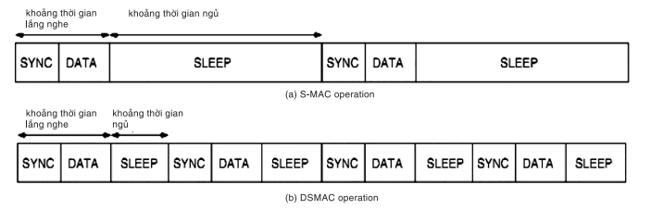
CHƯƠNG 3 – KIẾN TRÚC KHUNG CƠ BẢN TRONG MẠNG CẢM BIẾN
Giao thức điều khiển truy cập môi trường truyền dẫn (MAC)
Các giao thức dựa trên sự cạnh tranh
DSMAC
Giải quyết sự tắc nghẽn các gói tin:
Hình 3.16 Giao thức DSMAC

Slide 39
CHƯƠNG 3 – KIẾN TRÚC KHUNG CƠ BẢN TRONG MẠNG CẢM BIẾN
Giao thức điều khiển truy cập môi trường truyền dẫn (MAC)
Các giao thức dựa trên sự cạnh tranh
DSMAC
Giải quyết sự tắc nghẽn các gói tin:
Tăng gấp đôi chu kỳ nhiệm vụ trong trường hợp chậm trễ thâm nhập môi trường của một gói tin vượt quá một giá trị định trước.
Tăng gấp đôi nhiệm vụ chu kỳ cho phép một nút nhận hoặc gửi các gói dữ liệu nhiều hơn các nút để thực hiện các kế hoạch ban đầu.
Khi nút một quyết định tăng gấp đôi nhiệm vụ chu kỳ của nó, nó phát giá trị vào trong các gói SYNC được gửi vào đầu của mỗi khung hình gốc.
Trong SYNC có bao gồm nút nhận (người nhận) dự định.
Sau khi nhận được gói SYNC, điều chỉnh có chu kỳ nhiệm vụ và thức dậy vào thời gian quy định.

Slide 40
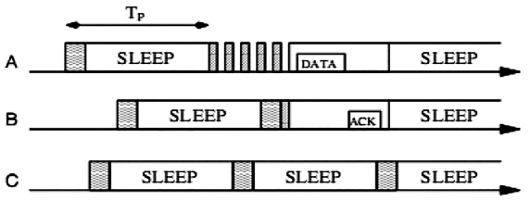
CHƯƠNG 3 – KIẾN TRÚC KHUNG CƠ BẢN TRONG MẠNG CẢM BIẾN
Giao thức điều khiển truy cập môi trường truyền dẫn (MAC)
Các giao thức dựa trên sự cạnh tranh
STEM
Hình 3.17 Giao thức STEM

Slide 41
CHƯƠNG 3 – KIẾN TRÚC KHUNG CƠ BẢN TRONG MẠNG CẢM BIẾN
Giao thức điều khiển truy cập môi trường truyền dẫn (MAC)
Các giao thức dựa trên sự cạnh tranh
STEM – Stationary Transmitter Energy Minimization
Nút A truyền tiêu đề. Nút B thức dậy giữa quá trình truyền đồng thời nút B vẫn phải lắng nghe tiếp đoạn dữ liệu còn lại trước khi thực hiện truyền.
Sau khi mỗi nút thức dậy truyền gói tin, chúng phải lắng nghe kênh truyền để nhận trả lời từ nút dự định. Khi một nút nghe thấy một gói đánh thức dành cho chính nó, nó trả lời với một gói nhỏ.
Sau khi trao đổi gói tin, các gói dữ liệu bắt đầu được truyền. Theo đó năng lượng sẽ không bị lãng phí khi máy thu tỉnh giấc.

Slide 42
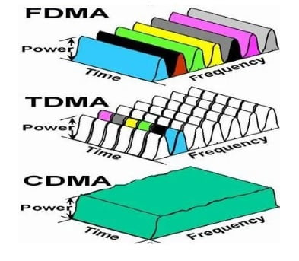
CHƯƠNG 3 – KIẾN TRÚC KHUNG CƠ BẢN TRONG MẠNG CẢM BIẾN
Giao thức điều khiển truy cập môi trường truyền dẫn (MAC)
Các giao thức dựa trên lịch trình
Một số giao thức dựa trên lịch trình (schedule-based protocol): TDMA, FDMA, CDMA, SDMA…
Hình 3.18 Các giao thức dựa trên lịch trình

Slide 43
CHƯƠNG 3 – KIẾN TRÚC KHUNG CƠ BẢN TRONG MẠNG CẢM BIẾN
Giao thức điều khiển truy cập môi trường truyền dẫn (MAC)
Các giao thức dựa trên lịch trình
Tuy nhiên, các sơ đồ này cũng có một số rủi ro.
Thứ nhất: việc cài đặt và duy trì lịch trình bao gồm lưu lượng tín hiệu, đặc biệt khi đối mặt với mạng có cấu hình thay đổi.
Thứ hai: nếu dùng biến thể của TDMA, thời gian được chia thành các khe tương đối nhỏ, cả bộ phát và bộ thu đều đồng ý với việc chia khe thời gian đó để có thể thực sự gặp nhau và tránh được việc chồng lên các khe thời gian khác, mà đây là lý do tạo ra các xung đột. Tuy nhiên, để duy trì đồng bộ thời gian bao gồm cả trường hợp lưu lượng tín hiệu bị tăng lên là một việc khó.

Slide 44
CHƯƠNG 3 – KIẾN TRÚC KHUNG CƠ BẢN TRONG MẠNG CẢM BIẾN
Giao thức điều khiển truy cập môi trường truyền dẫn (MAC)
Các giao thức dựa trên lịch trình (TDMA)
Thứ ba: lịch trình đó không dễ thích nghi với các tải khác nhau trong một khoảng thời gian nhỏ. Đặc biệt, trong TDMA rất khó nhường các khe thời gian không sử dụng cho các nút lân cận nó. Nhược điểm tiếp theo là lịch trình của nút (có thể là cả của các nút lân cận nó) có thể yêu cầu nhiều mà bộ nhô mà đây lại là tài nguyên khan hiếm trong một số thiết kế nút cảm biến.
Cuối cùng: việc ấn định phân bố các sơ đổ TDMA không có xung đột thực sự là một vấn đề khó.

Slide 45
CHƯƠNG 3 – KIẾN TRÚC KHUNG CƠ BẢN TRONG MẠNG CẢM BIẾN
Giao thức lớp liên kết dữ liệu
Nhiệm vụ và yêu cầu (chức năng của lớp liên kết dữ liệu)
Tạo ra tuyến thông tin tin cậy cho việc truyền tin giữa các nút cảm biến lân cận cùng nằm trong dải vô tuyến; chịu trách nhiệm việc ghép kênh dữ liệu, phát hiện khung dữ liệu, điều khiễn lỗi và truy cập môi trường.
Chức năng của lớp liên kết dữ liệu:
Lớp điều khiển liên kết logic LLC
Điều khiển lỗi
Phân khung – lập khung
Quản lý kết nối – quản lý liên kết
Điều khiển đồng bộ
Lớp điều khiển truy nhập môi trường truyền dẫn MAC
Điều khiển truy cập phương tiện
Định địa chỉ vật lý
Điều khiển luồng

Slide 46
CHƯƠNG 3 – KIẾN TRÚC KHUNG CƠ BẢN TRONG MẠNG CẢM BIẾN
Giao thức lớp liên kết dữ liệu
Điều khiển lỗi
Dịch vụ truyền dữ liệu được cung cấp bởi lớp liên kết có điều khiển lỗi đặc trưng bởi các thuộc tính:
Không lỗi: thông tin lớp liên kết dữ liệu của nút nhận đưa cho người sử dụng phải không có lỗi, tức các bit truyền đi phải được khôi phục một cách chính xác.
Sắp xếp theo chuỗi: bộ phát chuyển đi 2 gói tin A và B theo chuỗi thì bộ thu không được chuyển B đến người sử dụng trước A, tất cả các kết quả phải là A trước B và chỉ có A và B, không 1 gói tin nào được gửi nữa
Không có bản sao: bộ thu phải có cùng 1 thông tin tại tất cả các thời điểm.
Không mất tin: bộ thu phải có tin ít nhất 1 lần.

Slide 47
CHƯƠNG 3 – KIẾN TRÚC KHUNG CƠ BẢN TRONG MẠNG CẢM BIẾN
Giao thức lớp liên kết dữ liệu
Điều khiển lỗi
Các thuộc tính là các hạn chế của độ trễ và năng lượng, trễ trong lớp liên kết dữ liệu và các lớp thấp hơn hoặc năng lượng sử dụng bởi lớp liên kết dữ liệu và các lớp thấp hơn bị giới hạn bởi 1 giá trị đã cho.
Các kỹ thuật điều khiển lỗi:
Kỹ thuật sửa lỗi trước FEC (Forward Error Correction): giải quyết tất cả các yêu cầu dịch vụ trên (không lỗi, sắp sếp theo chuỗi, không có bản sao và không mất tin).
Kỹ thuật yêu cầu gửi lại tự động ARQ (Automatic Repeat Request): tập trung không có lỗi truyền dẫn.

Slide 48
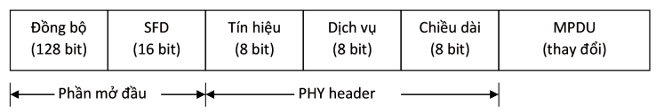
CHƯƠNG 3 – KIẾN TRÚC KHUNG CƠ BẢN TRONG MẠNG CẢM BIẾN
Giao thức lớp liên kết dữ liệu
Định khung
Các hiện tượng vật lý như phản xạ, khúc xạ, tán xạ cùng với sự di chuyển của các nút, sự dich chuyển của môi trường tạo nên fading nha và nhiễu liên ký hiệu ISI.
Suy hao đường truyền, sự suy giảm và sự có mặt của các chướng ngại vật tạo nên fading chậm.
Tạp âm và nhiễu từ các hệ thống hoặc nút khác làm việc ở cùng dải tần hoặc dải tần lân cận.
Méo dạng sóng gây ra các lỗi bit và suy hao tin.
Hình 3.19 Định dạng của 1 khung lớp vật lý IEEE 802.11/802.11b

Slide 49
CHƯƠNG 3 – KIẾN TRÚC KHUNG CƠ BẢN TRONG MẠNG CẢM BIẾN
Giao thức lớp liên kết dữ liệu
Định khung
Hình 3 định dạng của khối dữ liệu giao thức lớp vật lý PPDU trong chuẩn WLAN của IEEE 802.11 với lớp vật lý DSSS.
PPDU được chỉa làm 3 phần:
Phần mở đầu: mẫu bit không đổi, được dùng cho các mục đích cân bằng và cho phép bộ thu có được sự đồng bộ bit và khung.
PHY header mô tả độ dài và sơ đồ điều chế được dùng trong phần dữ liệu, được bảo vệ bởi trường tổng kiểm tra của nó.
Kết thúc phần PHY header và bắt đầu MPDU được biểu thị bởi một SFD cố định.
Hình 3. Định dạng của 1 khung lớp vật lý IEEE 802.11/802.11b

Slide 50
CHƯƠNG 3 – KIẾN TRÚC KHUNG CƠ BẢN TRONG MẠNG CẢM BIẾN
Giao thức lớp liên kết dữ liệu
Định khung
Mất tin xảy ra nếu:
Bộ thu không đồng bộ bit/ khung được
SFD lỗi
Các lỗi bit còn lại trong PHY header làm cho tổng kiểm tra chúng không đúng
Kết quả của việc mất tin là các giai đoạn sau đó của bộ thu như bộ giải mã FEC hay giao thức MAC không có dữ liệu.
Hình 3.19 Định dạng của 1 khung lớp vật lý IEEE 802.11/802.11b

Slide 51
CHƯƠNG 3 – KIẾN TRÚC KHUNG CƠ BẢN TRONG MẠNG CẢM BIẾN
Giao thức lớp liên kết dữ liệu
Định khung
Khi quá trình đồng bộ và PHY header kết thúc hoàn toàn, các bit tạo nên MPDU có thể được xử lý böi FEC hoặc MAC.
Nếu một số bit không giống như đã phát thì ta nói đã có lỗi bit.
Các giao thức ARQ cung cấp các tổng kiểm tra để phát hiện các lỗi bit và loại bỏ toàn bộ gói tin có lối.
Hình 3.19 Định dạng của 1 khung lớp vật lý IEEE 802.11/802.11b

Slide 52
CHƯƠNG 3 – KIẾN TRÚC KHUNG CƠ BẢN TRONG MẠNG CẢM BIẾN
Giao thức lớp liên kết dữ liệu
Định khung
Trong cơ chế lập khung này, áp dụng FEC có thể sửa các lỗi bit trong phần dữ liệu/ MPDU, nhưng không sửa được các lỗi trong phần PHY header do đó việc mất tin vẫn có thể xảy ra.
Các phép đo với một bộ thu phát vô tuyến phù hợp với IEEE 802.11 được thực hiện trong môi trường công nghiệp không có đường nhìn thẳng (NLOS - Non Line Of Sight) cho thấy xảy ra cả hai loại lỗi với một tỉ lệ lớn.
Cấu trúc khung như hình 3.19 là dạng chung và việc mất tin do đó cũng có thể xảy ra ở một số hệ thống khác.
Hình 3.19 Định dạng của 1 khung lớp vật lý IEEE 802.11/802.11b

Slide 53
CHƯƠNG 3 – KIẾN TRÚC KHUNG CƠ BẢN TRONG MẠNG CẢM BIẾN
Giao thức lớp liên kết dữ liệu
Định khung
Các thống kê về lỗi bit và mất tin phụ thuộc vào nhiều yếu tố như tần số, sơ đồ điều chế, khoảng cách, môi trường truyền sóng (số đường truyền, loại vật liệu) và sự có mặt của nhiễu.
Một số nghiên cứu về các thống kê này chỉ ra các tính chất sau:
Cả hiện tượng lỗi bit và mất gói tin thường có tính chất chùm, tức là có xu hướng xảy ra lỗi nhóm bit hoặc mất một nhóm gói tin với các khoảng không lỗi giữa các nhóm. Theo kinh nghiệm, phân bố và độ dài các nhóm lỗi thường thay đổi lớn.
Lỗi của các bộ phát và bộ thu cố định thay đổi theo thời gian và tỉ lệ lỗi bit tức thời đôi khi rất cao. Tỉ lệ mất tin cũng xảy ra tương tự như vậy, có thể vượt quá 50%.

Slide 54
CHƯƠNG 3 – KIẾN TRÚC KHUNG CƠ BẢN TRONG MẠNG CẢM BIẾN
Giao thức lớp liên kết dữ liệu
Quản lý liên kết
Các lớp cao hơn, đặc biệt là giao thức định tuyến, cần phải biết về các nút lân cận khả dụng và chất lượng liên kết của chúng.
Thông tin về chất lượng có thể được dùng để đưa ra các quyết định định tuyến bằng cách tránh các tuyến xấu với khả năng mất gói tin cao. Một số chú ý:
Chất lượng tuyến không phải là giá trị nhị phân, tức nó có nhiều trạng thái chứ không phải chỉ có "tốt" và "xấu". Một tham số đặc trưng cho chất lượng tuyến là xác suất mất gói tin qua tuyến này.
Chất lượng tuyến thay đổi theo thời gian, như do nút di chuyển hay chướng ngại vật di chuyễn giữa hai nút.
Chất lượng phải ước lượng được, bằng cách gửi các gói thăm dò và đánh giá đáp ứng hoặc bằng cách nghe lén và phán đoán việc truyền dẫn của các nút lân cận.

Slide 55
CHƯƠNG 3 – KIẾN TRÚC KHUNG CƠ BẢN TRONG MẠNG CẢM BIẾN
Giao thức lớp liên kết dữ liệu
Quản lý liên kết
Các nút lân cận và chất lượng tuyến liên quan của nó thường được lưu trong bảng vùng lân cận, bảng này có thể truy cập bằng các lớp cao hơn.
Trong trường hợp mạng có mật độ nút cảm biến dày đặc, các nút rẻ có giá thành thấp và bộ nhớ hạn chế có thể xảy ra trường hợp không đủ bộ nhớ để lưu tất cả các nút lân cận có thể. Khi đó phải lựa chọn các nút lân cận có chất lượng liên kết tốt nhất.
Quá trình phát hiện vùng lân cận thường là một phần nhiệm vụ của các giao thức MAC (ví dụ TRAMA hay S-MAC) hay các giao thức cấp phát địa chỉ. Nó được lặp lại theo thời gian để điều chỉnh theo sự thay đổi cấu hình mạng.

Slide 56
CHƯƠNG 3 – KIẾN TRÚC KHUNG CƠ BẢN TRONG MẠNG CẢM BIẾN
Giao thức lớp mạng
Mục đích và chức năng: Định tuyến dữ liệu được cung cấp bởi lớp truyền tải.
Thách thức: mật độ các nút dày đặc, hạn chế về mặt năng lượng…
Nguyên tắc thiết kế lớp mạng:
Tính hiệu quả về năng lượng là vấn đề quan trọng hàng đầu.
Các mạng cảm biến gần như là tập trung dữ liệu
Tích hợp dữ liệu và giao thức mạng
Phải có cơ chế địa chỉ theo thuộc tính và biết về vị trí
Phân loại định tuyến dựa vào cấu trúc mạng: định tuyến ngang hàng, phân cấp, vị trí.
Phân loại dựa và hoạt động: định tuyến đa đường (multipath-based), theo truy vấn (query-based), thỏa thuận (negotiation-based), chất lượng dịch vụ (QoS-based), kết hợp (coherent-based).

Slide 57
CHƯƠNG 3 – KIẾN TRÚC KHUNG CƠ BẢN TRONG MẠNG CẢM BIẾN
Giao thức lớp mạng
Đặt tên và đánh địa chỉ
Các cơ chế đặt tên và đánh địa chỉ được sử dụng để biểu thi và tìm kiếm các vật. Trong MCB, các tên và địa chỉ thường liên quan đến các nút riêng lẻ cũng như liên quan đến dữ liệu trong các nút.
Các địa chỉ/các tên luôn có quan hệ chặt chẽ với một biểu diễn, khi được coi như một chuỗi bit thì biểu diễn này có chiều dài nhất định.
Khác với các mạng khác, trong WSN thì kích thước biểu diễn là một vấn đề cốt yếu, vì các địa chỉ hiện diện trong hầu hết các gói.
Tuy nhiên, để gán địa chỉ ngắn một cách hợp lý yêu cầu phải có sự kết hợp giữa các nút.
Một khía cạnh chủ chốt thứ hai là đánh địa chỉ dựa trên nội dung, không phải nút hay giao diện mạng mà chính dữ liệu sẽ được đánh địa chỉ.
Đánh địa chỉ dựa trên nội dung có thể được tích hợp với định tuyến tập trung dữ liệu và nó cũng là một yếu tố then chốt cho phép thực hiện xử lý trong mạng.

Slide 58
CHƯƠNG 3 – KIẾN TRÚC KHUNG CƠ BẢN TRONG MẠNG CẢM BIẾN
Giao thức lớp mạng
Đặt tên và đánh địa chỉ
Đặt tên và đánh địa chỉ là hai vấn để cơ bản trong mạng.
Có thể nói đơn giản rằng tên được sử dụng để biểu thị các đối tượng (ví dụ: nút, dữ liệu, giao dịch), còn địa chỉ cung cấp thông tin cần thiết để tìm các đối tượng này; ví dụ: địa chỉ hỗ trợ hoạt động định tuyến trong mạng đa bước nhảy (multihop).
Sự khác biệt này là không lớn; đôi khi các địa chỉ cũng được sử dụng để biểu thị các đối tượng - một địa chỉ IP chứa thông tin để vừa tìm kiếm một nút (phần mạng của một địa chỉ) và để nhận dạng nút - chính xác hơn là một giao diện mạng bên trong một nút - trong một mạng con đơn lẻ (phần máy chủ).
Trong các mạng truyền thống như mạng Internet hoặc các mạng Ad hoc, thường là các nút hay các trạm độc lập cũng như dữ liệu được đăng ký bởi các mạng đó được đặt tên và đánh địa chỉ.

Slide 59
CHƯƠNG 3 – KIẾN TRÚC KHUNG CƠ BẢN TRONG MẠNG CẢM BIẾN
Giao thức lớp mạng
Đặt tên và đánh địa chỉ
Điều này phù hợp với mục đích sử dụng định trước của các mạng này: chúng kết nối nhiều người sử dụng và để những người sử dụng này trao đổi dữ liệu hoặc truy cập vào các máy chủ.
Phạm vi của các loại dữ liệu người dùng có thể sử dụng là rất rộng và mạng có thể hỗ trợ các nhiệm vụ này tốt nhất bằng cách thực hiện các giả thuyết yếu nhất về dữ liệu - tất cả dữ liệu chỉ là một đống bit được di chuyển từ một nút này đến một nút khác.
Trong WSN, các nút là không độc lập nhưng chúng phối hợp với nhau để giải quyết một nhiệm vụ đã cho và để cung cấp cho người dùng một giao diện với thế giới bên ngoài.
Do đó, có thể sẽ phù hợp hơn khi chuyển từ quan điểm đặt tên cho nút sang đặt tên cho khía cạnh của thế giới vật lý hoặc đặt tên dữ liệu.

Slide 60
CHƯƠNG 3 – KIẾN TRÚC KHUNG CƠ BẢN TRONG MẠNG CẢM BIẾN
Giao thức lớp mạng
Đặt tên và đánh địa chỉ
Vấn đề đặt tên và đánh địa chỉ thường được tích hợp chặt chẽ với các phần của một ngăn xếp giao thức sử dụng chúng.
Ví dụ: các giao thức phân giải địa chỉ hay định tuyến.

Slide 61
CHƯƠNG 3 – KIẾN TRÚC KHUNG CƠ BẢN TRONG MẠNG CẢM BIẾN
Giao thức lớp mạng
Định tuyến
Do những đặc điểm riêng biệt mà định tuyến trong WSN phải đối mặt với rất nhiều vấn đề.
Rất nhiều các thuật toán mới đã được đưa ra để giải quyết vấn đề định tuyến dữ liệu.
Các thuật toán phải đáp ứng được các yêu cầu về ứng dụng, cấu trúc và đặc điểm riêng của mạng.
Ba loại giao thức thường được dùng trong MCB
Định tuyến trung tâm dữ liệu (data centric protocol):
Định tuyến phân cấp (hirerarchical protocol):
Định tuyến dựa và vị trí (local-based protocol):

Slide 62
CHƯƠNG 3 – KIẾN TRÚC KHUNG CƠ BẢN TRONG MẠNG CẢM BIẾN
Giao thức lớp mạng
Định tuyến
Định tuyến trung tâm dữ liệu (data centric protocol):
Directed Diffusion: dựa trên mô hình gửi theo hướng cụ thể của dữ liệu. Các cảm biến gửi dữ liệu thông qua các cấp độ quan tâm, và dữ liệu được truyền theo các đường hướng mà nút gốc đã chỉ định.
SPIN (Sensor Protocol for Information via Negotiation): sử dụng cơ chế đàm phán giữa các nút để quản lý việc truyền dữ liệu, giảm thiểu lượng dữ liệu truyền và tiết kiệm năng lượng.
Định tuyến phân cấp (hirerarchical protocol):
LEACH (Low Energy Adaptive Clustering Hierarchy): giao thức phân cấp phổ biến trong mạng cảm biến. Nó chia mạng thành các cụm (clusters) và mỗi cụm có một nút chủ (cluster head). Nút chủ thu thập dữ liệu từ các nút thành viên và truyền đến trạm cơ sở hoặc nút gốc.

Slide 63
CHƯƠNG 3 – KIẾN TRÚC KHUNG CƠ BẢN TRONG MẠNG CẢM BIẾN
Giao thức lớp mạng
Định tuyến
TEEN (Threshold-sensitive Energy Efficient sensor Network protocol): sử dụng phân cấp, trong đó các nút cảm biến được kích hoạt chỉ khi mức độ cảm biến vượt quá một ngưỡng nào đó.
DUCF
DFCR
FEECA
ECAFL
EFUCA
Định tuyến dựa và vị trí (local-based protocol):
GAF
GPSR

Slide 64
CHƯƠNG 3 – KIẾN TRÚC KHUNG CƠ BẢN TRONG MẠNG CẢM BIẾN
Các thành phần, giao thức lớp trên
Lớp truyền tải – Mạng truyền thông
UDP – User Datagram Protocol: dùng cho sink với người quản lý thông qua Internet hoặc sink với nút cảm biến (do nút cảm biến bị hạn chế về bộ nhớ)
TCP – Transmission Control Protocol: dùng cho sink với người quản lý thông qua Internet
Lớp ứng dụng – Trạm cơ sở – Internet:
SMP – Sensor Management Protocol
TADAP – Task Assignment and Data Advertisement
SQDDP – Sensor Query and Data Dissemination
Các phần mềm ứng dụng sẽ được xây dựng và sử dụng trong lớp ứng dụng tùy vào nhiệm vụ của mạng cảm biến

